Slide 1
“ÁREA DE UN CUBO”
Profesora: Tamara Burgos.

Slide 2
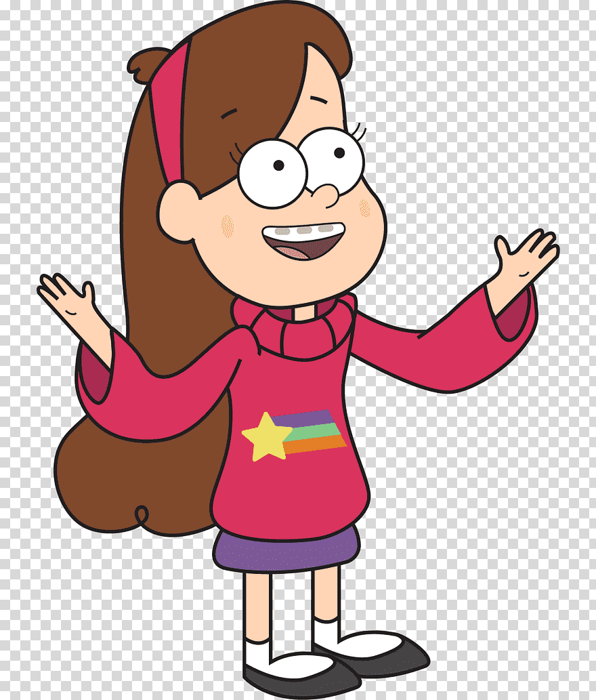
¿Qué es ÁREA?
ES LA MEDIDA DE LA REGIÓN O SUPERFICIE ENCERRADA POR LOS LADOS DE UNA FIGURA.

Slide 3
¿QUÉ ES UN CUBO?
Es un poliedro regular de 6 caras cuadradas.
Un cuadrado es un polígono de 4 lados iguales.

Slide 4
PARA CALCULAR EL ÁREA DE UN CUADRADO:
8 Cm
Fórmula: L X L
Área:8 X 8 = 64 CM²

Slide 5
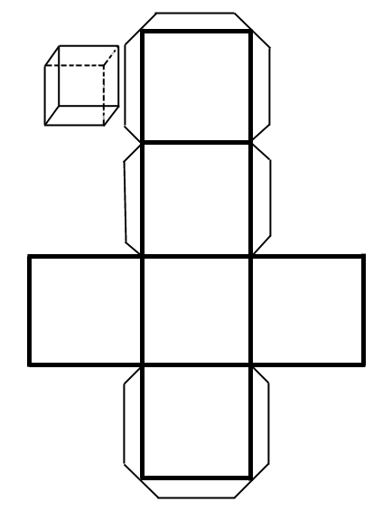
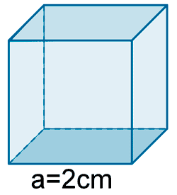
PARA CALCULAR EL ÁREA DE UN CUBO:
= L X L
2 X 2
4 cm²
4 X 6 = 24 cm²
Respuesta: El área total del cubo es de 24 cm²

Slide 6
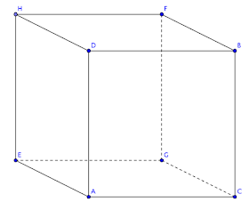
Según lo señalado anteriormente realiza los siguientes ejercicios en tu cuaderno:
CALCULA EL ÁREA:
DESARROLLO:
10 cm

Slide 7
CALCULA EL ÁREA:
DESARROLLO:
6 cm

